Slide 1
COVID longue... Où en sommes-nous?
Maude Dagenais, M.Sc erg. Services CO-VIE
Dobrochna Litwin, erg. Services CO-VIE

Slide 2

Qu'est-ce que la COVID longue : un rappel
Complication associée à l'infection à la COVID-19
10 à 20 % des infections liées à la COVID-19
Plus de 200 symptômes
Persistance des symptômes/apparition de nouveaux symptômes plus de 3 mois post-infection
Diagnostic d'exclusion
Récupération lente et incertaine
Maladie épisodique

Slide 3
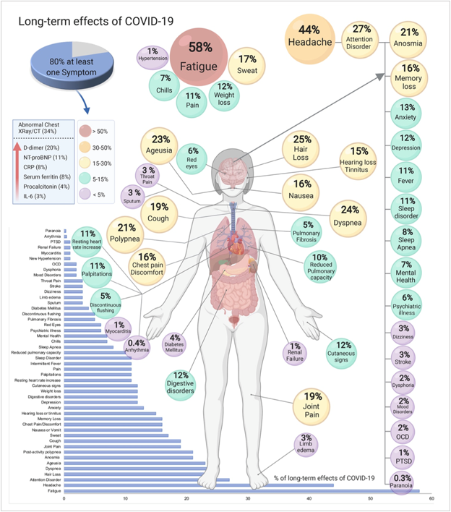
Qu'est-ce que la COVID longue : un rappel
Multisystémique​
Neurologique
Psychiatrique​
Cardiovasculaire​
Respiratoire​
Musculosquelettique​
Immunitaire et autoimmune​
Gastrointestinal​
ORL​
Reproducteur​
Dermatologique…​

Slide 4
Modifications de l'offre de service
CO-VIE 1.0 : initiative du CISSSMO issue d'un projet de recherche avec le CHUS-CIUSSS Estrie.
Projet-pilote de cliniques satellites COVID longue maladie de Lyme chronique
15 cliniques réparties à travers le Québec
Répond aux exigences du Ministère de la Santé et des Services Sociaux (MSSS).
Notes:
CO-VIE 1.0 : initiative du CISSSMO issue d'un projet de recherche avec le CHUS-CIUSSS Estrie.
Ensuite, cela s'est transformé en projet-pilote de cliniques satellites COVID longue maladie de Lyme chronique: initiative gouvernementale lancée en mai 2022 d'une durée de 3 ans.
5 cliniques références dont 1 clinique coordonnatrice, le CHUM, et 10 cliniques satellites).
Répond aux exigences du Ministère de la Santé et des Services Sociaux (MSSS).

Slide 5
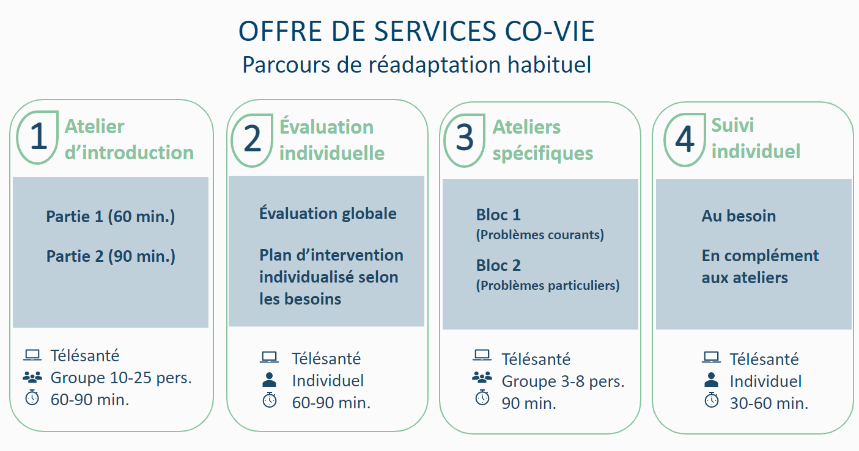

Slide 6
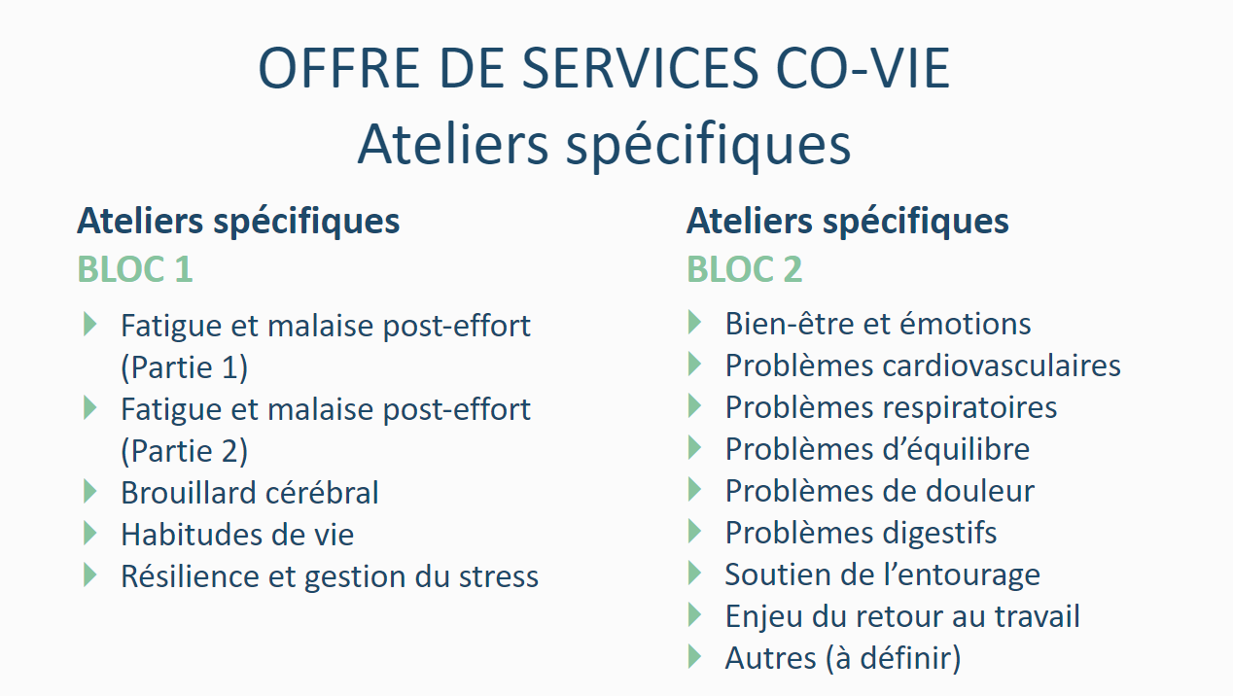
Notes:
Les ateliers sont actuellement en cours de création et les thèmes abordés sont sujets à changement.
Habitudes de vie en deux parties car c'est un sujet vaste et très important.

Slide 7

Méconnaissance et stigmatisation
Difficulté à obtenir le diagnostic
Connaissance limitée de la part du corps médical en raison du caractère récent de l'affection.
Fatigue et conservation de l'énergie ≠ paresse
Incompréhension des proches
Détresse psychologique accrue

Slide 8

Retour au travail
Trajectoire de retour au travail fluctuante et propre à chaque individu
Soutien de la part des instances gouvernementales, des assureurs publics et privés
Plusieurs échecs de retour au travail = succès moindre
Importance d'adapter l'environnement et les tâches
Flexibilité et durée prolongée du retour au travail
Importance d'ajuster les exigences envers l'employé
Possibilité d'invalidité permanente

Slide 9

Prise en charge
La thérapie conventionnelle est potentiellement dangereuse.
Activité physique non-adaptée = MPE
Recommandations contradictoires
Travailler en silos
Longue liste d'attente dans le secteur public
Chronicisation de la condition
Absence de traitements curatifs
Une approche adaptée est requise

Slide 10

Les solutions
Information et soutien à la population et aux proches
Faciliter l'accès à des soins adaptés
Prise en charge précoce
Création de protocoles de RAT spécialisés à la COVID longue
Révision des critères d'indemnisation et de soutien financier

Slide 11
Les solutions
Formation disponible à tous, peu importe le secteur
Collaboration entre le secteur public et privé
Soutien de la part des associations professionnelles
Promotion des lignes directrices d'une réadaptation COVID longue.
Accessibilité aux professionnels impliqués à des forums de discussion, des plateformes d'échanges
Poursuite de la recherche pour trouver davantage de traitements.

Slide 12
En conclusion
Prévention demeure le meilleur moyen pour limiter les risques de développer la COVID longue.
Vaccination = réduction des risques
Nouvelle condition nécessitant une approche particulière
Besoin de compréhension et de soutien
Besoin de ressources et recherches additionnelles

Slide 13

Outils
Formation ENA https://santemonteregie.qc.ca/ouest/professionnels-et-covid-longue
INESSS : https://www.inesss.qc.ca/covid-19/affections-post-covid-19-covid-19-longue/outil-daide-a-la-prise-en-charge-affections-post-covid-19.html
Portail Montérégie : https://santemonteregie.qc.ca/ouest/fiches-dautogestion-des-symptomes-de-la-covid-longue
Site du MSSS : https://www.quebec.ca/sante/problemes-de-sante/a-z/coronavirus-2019/covid-longue

Slide 14

Références
https://www.realizecanada.org/wp-content/uploads/3809_Realize_ReturnToWork_Report_FR-PA04.pdf
Série d’articles sur les affections post-covid apparu dans Le Médecin du Québec, volume 57, numéro 8 août 2022. Lien: https://linktr.ee/covidlonguequebeclongcovid?
https://www.physiospot.com/2021/09/08/world-physiotherapy-day-2021-rehabilitation-and-long-covid/
https://www.who.int/publications/i/item/WHO-2019-nCoV-Post_COVID-19_condition-Clinical_case_definition-2021.1
Lopez-Leon, S., Wegman-Ostrosky, T., Perelman, C. et al. More than 50 long-term effects of COVID-19: a systematic review and meta-analysis. Sci Rep 11, 16144 (2021). https://doi.org/10.1038/s41598-021-95565-8

